Slide 1
概率论与数理统计

Slide 2

第二节 中心极限定理
一、问题的提出
二、中心极限定理

Slide 3
一、问题的提出
由上一节大数定律,我们得知满足一定条件
的随机变量序列的算数平均值依概率收敛.
在实际中, 人们发现 n 个相互独立同分布
的随机变量之和的分布近似于正态分布, 并且
n 越大,近似程度越好.

Slide 4
为了对此问题有个初步的认识，我们通过以下实例加以说明
引例1：掷骰子猜点数

Slide 5
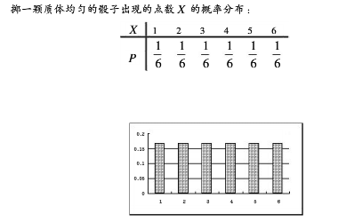
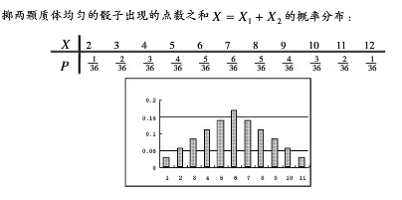
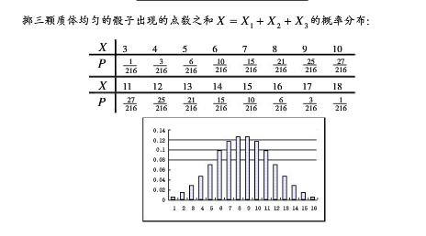
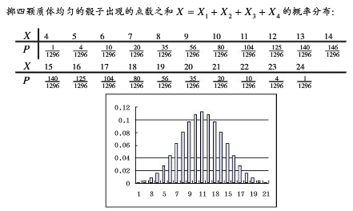

Slide 6
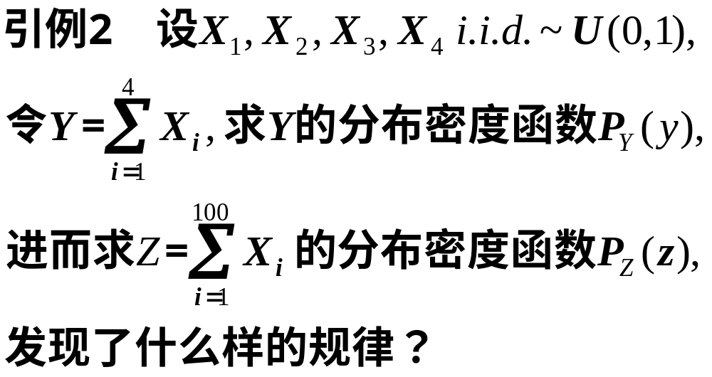

Slide 7
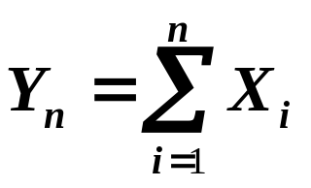
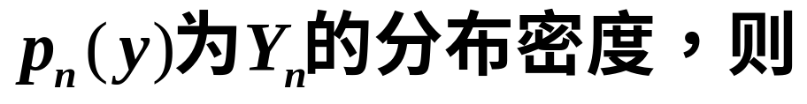
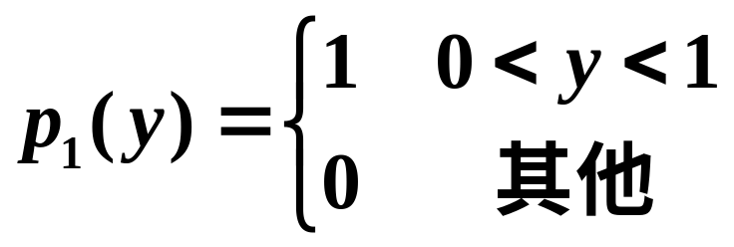
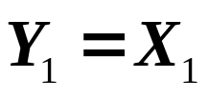
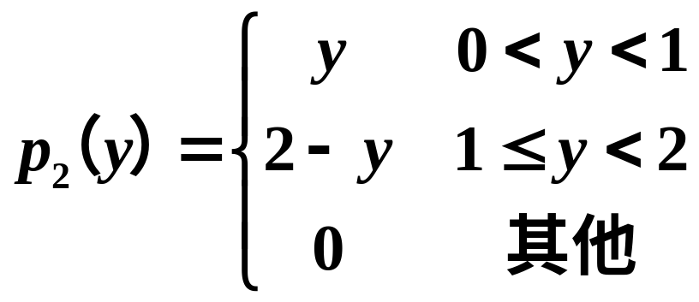
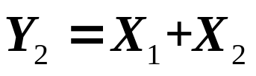
利用卷积公式，设
解

Slide 8
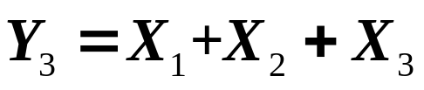
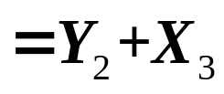
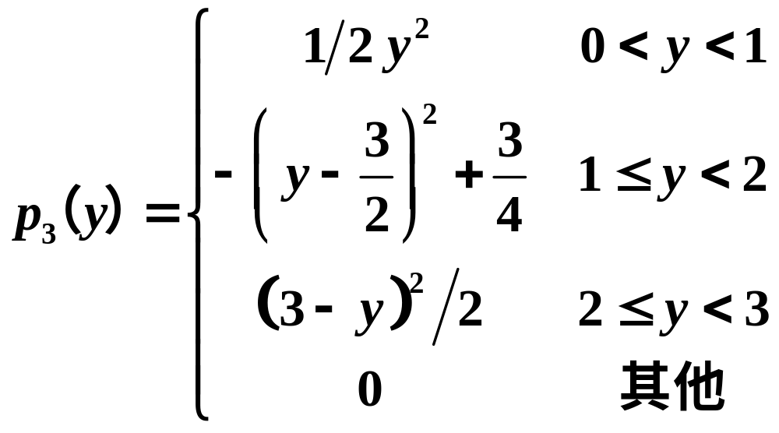

Slide 9
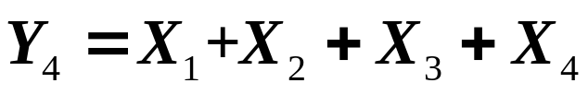
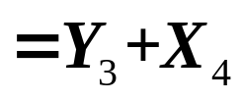
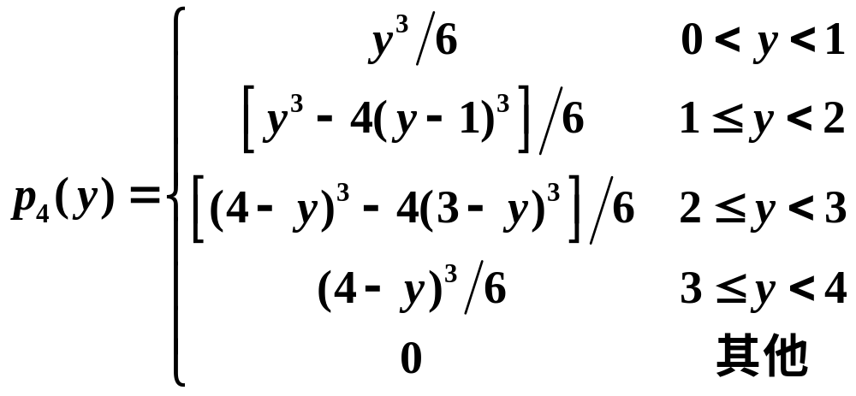
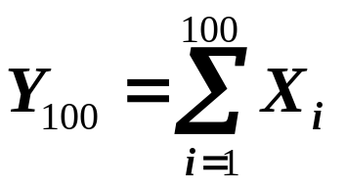
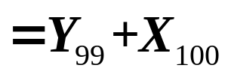


Slide 10


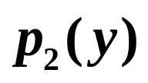








上述前四个和函数的分布密度的示意图为
由此可以观察到：随着n的增大，和函数的分布密度图形有着与正态分布类似的图形。以下将讨论此观察结果的理论依据，但是在讨论过程中，主要讨论和函数经过标准化以后其分布密度的极限形式.

Slide 11
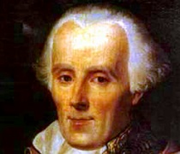
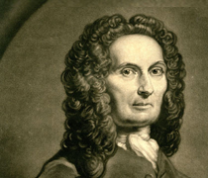
中心极限定理的前世今生
这个定理的第一版被法国数学家棣莫佛发现，他在1733年发表论文，使用正态分布去估计大量抛掷硬币出现正面次数的分布。这个超越时代的成果险些被历史遗忘，所幸著名法国数学家拉普拉斯在1812年发表的巨著 Théorie Analytique des Probabilités中拯救了这个默默无名的理论.拉普拉斯扩展了棣莫佛的理论，指出二项分布可用正态分布逼近。
棣莫佛(De Moivre)
拉普拉斯（Laplace）

Slide 12
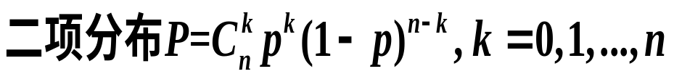
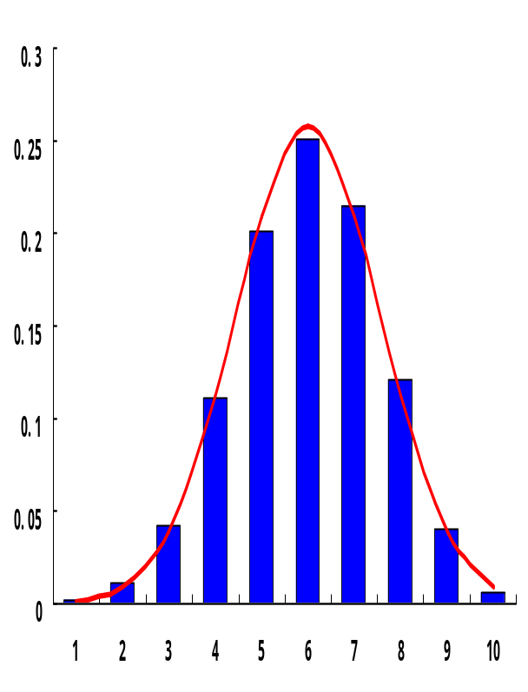
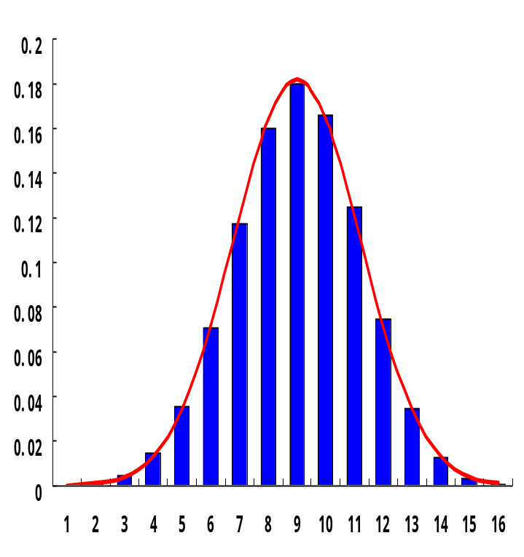
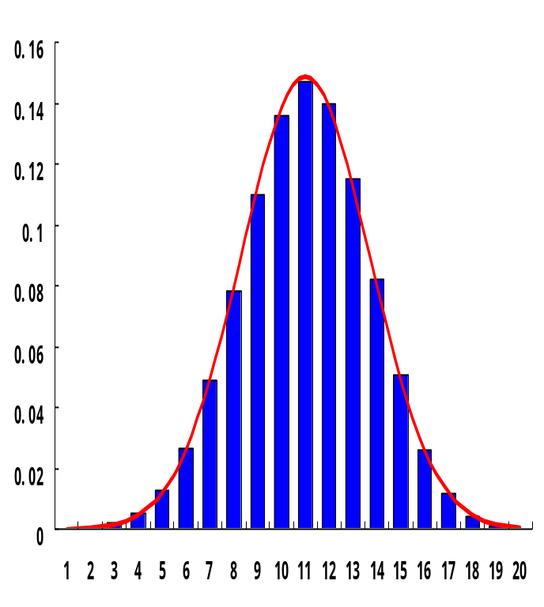
n=10, p=0.6
n=20, p=0.6
n=30, p=0.6
随着n的增加，近似程度越来越高。而且这条曲线具有中间高两边低的特点

Slide 13
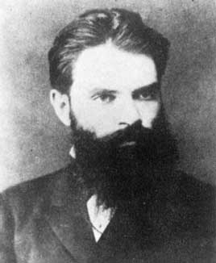
但同棣莫佛一样，拉普拉斯的发现在当时也未引起很大反响。直到19世纪末，中心极限定理的重要性才被世人所知。1901年，俄国数学家李雅普诺夫用更普通的随机变量定义中心极限定理并在数学上进行了精确的证明。如今，中心极限定理被认为是(非正式地)概率论中的首席定理。
李雅普诺夫
( Aleksandr Mikhailovich Lyapunov)

Slide 14
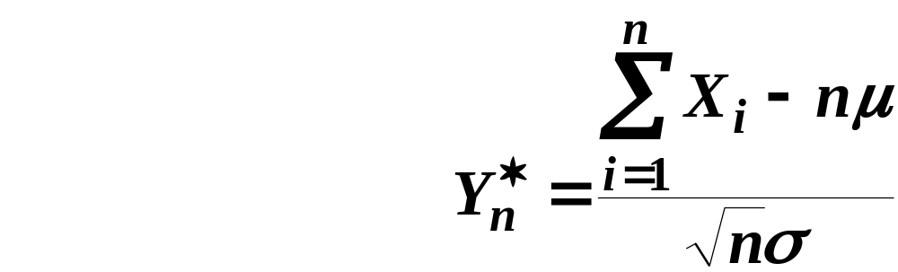
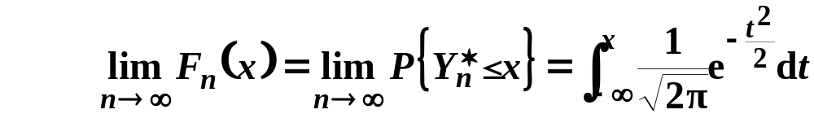
二、中心极限定理
定理4.6 林德贝格-列维中心极限定理（棣莫佛-
拉普拉斯定理的扩展版）
设随机变量X₁, X₂,…, X_{n}相互独立, 服从同一分布,
且具有数学期望与方差
E(X_{i}) = μ, D(X_{i})= σ ² ≠ 0 (i=1, 2,…, n)
则随机变量
的分布函数F_{n}(x) 对于任意 x 满足

Slide 15
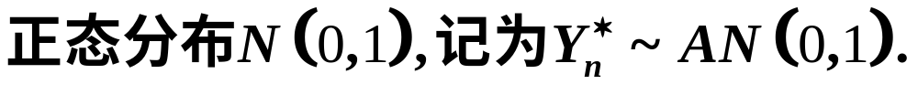
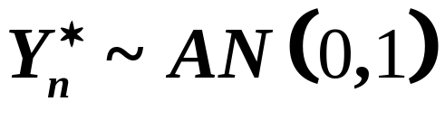
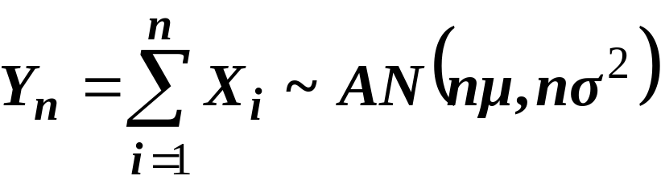
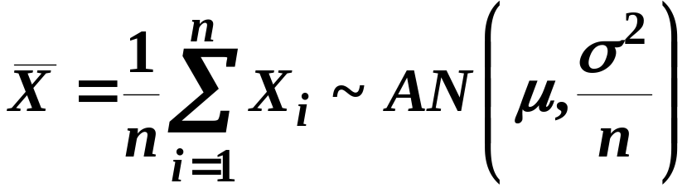
注 1°
n越大,
近似程度越好.
2°
3°
定理4.6表明n个相互独立同分布的随机变量
的和近似服从正态分布.

Slide 16
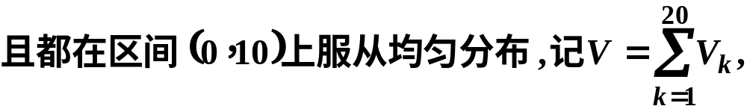


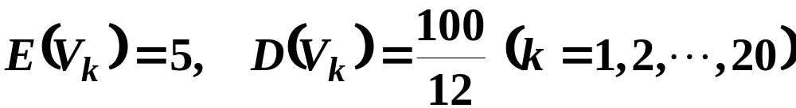





例1
一加法器同时收到20个噪声电压V_{k}
(k=1, 2,…, 20). 设它们是相互独立的随机变量,
解 由于V_{k}∼U (0, 10 ), 易知
由林德贝格-列维中心极限定理知

Slide 17
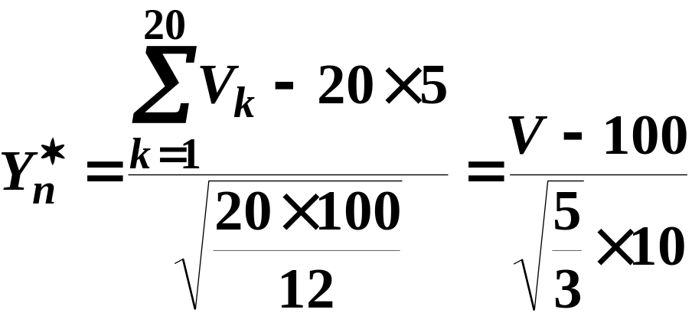
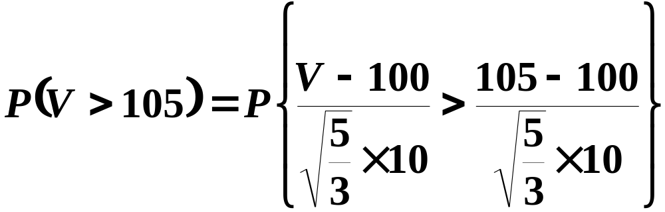
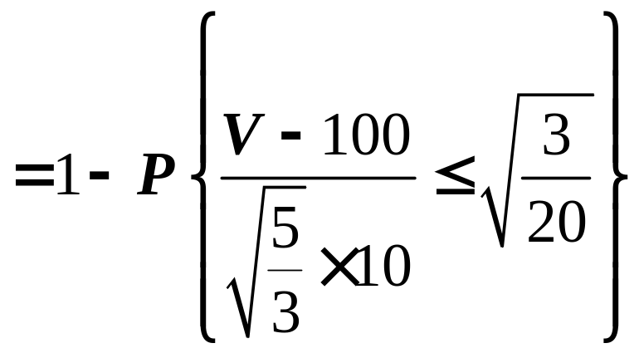

~AN(0, 1),
于是

Slide 18
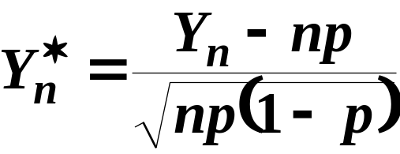
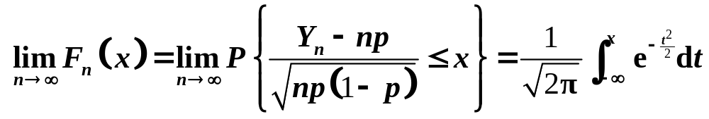
定理4.7 棣莫佛-拉普拉斯定理（中心极限定理
的最初版本）
设随机变量Y_{n}服从二项分布B(n, p), 则其标准化
随机变量
的分布函数F_{n}(x)的极限为

Slide 19
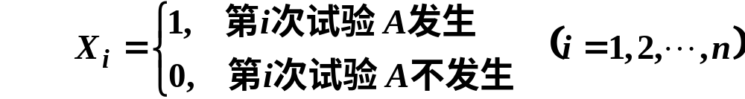
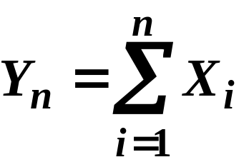
证 令
X₁, X₂,…, X_{n}独立, 同时服从B( 1, p ), 且
由于 E(X_{i}) = p, D(X_{i}) = p (1− p ) (i=1, 2,…, n),

Slide 20
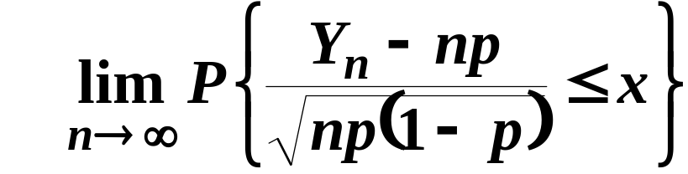
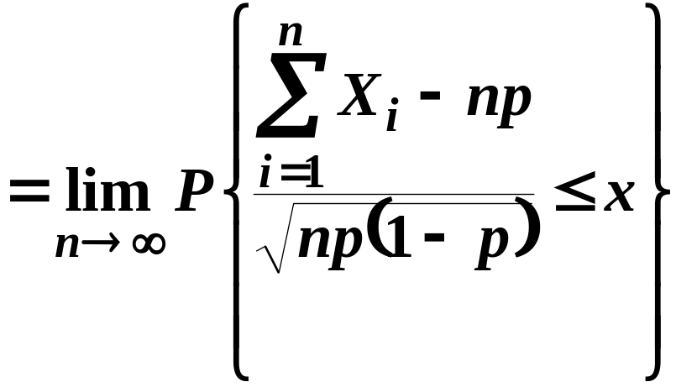
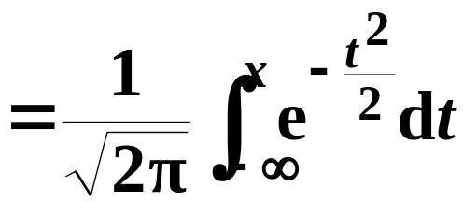
由定理4.6得
证毕.

Slide 21
注 1° 定理4.7表明正态分布是二项分布的极限
分布也称为“二项分布的正态近似”.
2° 与“二项分布的泊松近似”相比较, 两种近似
都要求n很大.
3° 实际应用中当n很大时,
(1) 如果p很小而np不太大时, 采用泊松近似;
(2) 如果 np ≥ 5 和 n(1− p ) ≥ 5 同时成立时,
采用正态近似.

Slide 22


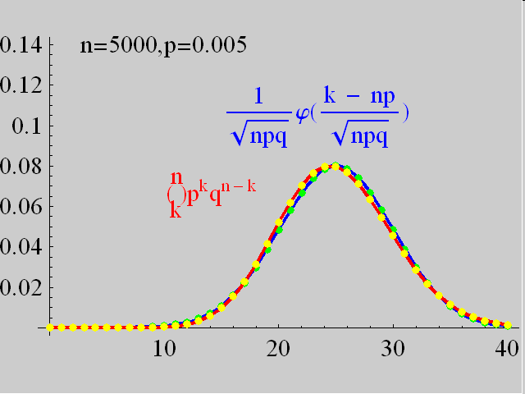

下面的图形表明:正态分布是二项分布的逼近.

Slide 23
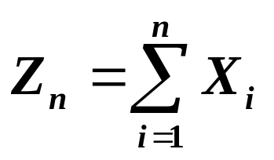
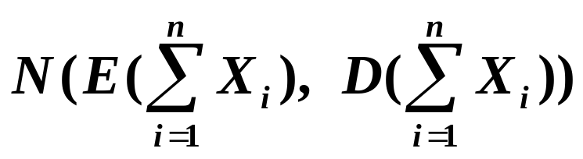
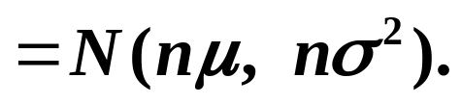
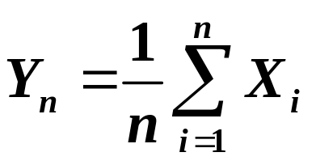


总结：
设随机变量X₁, X₂,…, X_{n}相互独立, 且
EX_{i}=μ, DX_{i}=σ².
当 n充分大时, 随机变量
近似服从

Slide 24







例2
某车间有200台机床,它们独立地工作着, 开工
开工率均为0.6, 开工时耗电均为1000W, 问供电所
至少要供给这个车间多少电力才能以99.9%的概率
保证这个车间不会因供电不足而影响生产.
解 设
i=1, 2,…, 200,

Slide 25





问题是求r, 使
由棣莫佛−拉普拉斯中心极限定理, 有

Slide 26


所以 r=141.
该结果表明, 若供电141KW, 那么由于供电
不足而影响生产的可能性小于0.001.

Slide 27

内容小结
独立同分布情形
中心极限定理
二项分布的正态近似

Slide 28


再见

Slide 29




备用题例1-1
设随机变量X₁, X₂,…, X_{n}相互独立, 且 X_{i}
在区间(−1, 1) 上服从均匀分布(i=1, 2,…, n), 试证
当 n充分大时, 随机变量
近似服从
正态分布并指出其分布参数.
证 记

Slide 30










因为X₁, X₂,…, X_{n}相互独立, 所以Y₁, Y₂,…,Y_{n}
相互独立, 根据定理4.6

Slide 31



例1-2
某汽车销售点每天出售汽车数服从参数
为2的泊松分布. 若一年365天都经营汽车销售,
且每天出售的汽车是相互独立的, 求一年中售出
700辆以上汽车的概率.
解 记X_{i}为第i天出售的汽车数量,
利用林德贝格-列维中心极限定理, 可得
则一年售出700辆以上汽车的概率近似为0.8665.

Slide 32


例1-3
某餐厅每天接待400名顾客, 设每位顾的
消费额(元)服从(20, 100)上的均匀分布, 且顾客
的消费额是相互独立的. 试求:
(1)该餐厅每天的平均营业额;
(2)该餐8厅每天的营业额在平均营业额±760元
的概率.
解 设X_{i}为第i位顾客的消费额,
X_{i} ~U(20, 100). 所以 E(X_{i} ) =60,
D(X_{i}) =1600/3.
而该餐厅每天的营业额为

Slide 33



(1)该餐厅每天的营业额为
(2)利用林德贝格-列维中心极限定理, 可得
这表明:该餐厅每天的营业额在23240到24760之间的概率近似为0.90.

Slide 34


例1-4
某人钓鱼平均每次钓到2kg, 方差2.25kg².
问: 至少钓多少次鱼, 才能使总重量不少200kg
的概率为0.95?
解 设此人共钓n次, 各次钓到的鱼
的重量为随机变量X_{i} , 则
E(X_{i} ) =2, D(X_{i} ) =2.25.
令
, 则E(Z) =2n, D(Z) =2.25n.
根据林德贝格-列维中心极限定理, Z近似服从
N (2n, 2.25n).

Slide 35




则有
查表得
. 即n满足方程
解方程, 得n=113.12. 因此, 取n=114即可.

Slide 36


例2-1
某保险公司的老年人寿保险有1万人参加,
每人每年交200元. 若老人在该年内死亡, 公司付
给家属1万元. 设老年人死亡率为0.017, 试求保险
公司在一年内的这项保险中亏本的概率.
解 设 X 为一年中投保老人
的死亡数, 则 X ∼ B(n, p)
其中 n=10000, p =0.017. 且

Slide 37





由棣莫佛−拉普拉斯定理知
保险公司亏本的概率为

Slide 38




例2-2
一船舶在某海区航行, 已知每遭受一次
海浪的冲击, 纵摇角大于 3º 的概率为1/3, 若船舶
遭受了90000次波浪冲击, 问其中有29500～30500
次纵摇角大于 3º 的概率是多少？
解 将船舶每遭受一次海浪的
冲击看作一次试验, 并假设各
次试验是独立的. 在90000次
波浪冲击中纵摇角大于 3º 的次数为X, 则X是
一个随机变量, 且 X ∼ B(90000, 1/3). 分布律为

Slide 39




所求概率为
直接计算很麻烦，利用棣莫佛-拉普拉斯定理

Slide 40






Slide 41


例2-3
某单位有1000部内线电话, 每部电话打
外线的概率为0.05, 问需要装多少外线, 才能保
证每部电话打外线时, 即时接通的概率不小于
0.95?
解 令X表示同时要外线的
电话机数, 则 X~B(1000, 0.05),
且 np=50, np(1－p)=47.5.
根据棣莫佛-拉普拉斯定理, X近似服N(50,47.5).
假定安装 k 条外线, 可使

Slide 42


则有
查表得 Φ(1.645) = 0.95. 由单调性, 应有
解得 k ≥ 61.3. 因此, 安装62条外线即可.

Slide 43

例2-4
假设对于一个学生而言, 来参加家长会的
家长人数是一个随机变量. 设一个学生无家长、
1名家长和2名家长来参加的概率分别为 0.05、
0.8和0.15. 若学校共有400名学生, 设各学生参加
会议的家长数相互独立, 且服从同一分布.
(1) 求参加会议的家长数 X 超过 450 的概率;
(2) 求有1名家长来参加会议的学生数不多于
340的概率.
解 (1) 以 X_{k} (k=1, 2,…, 400) 记
第k个学生来参加会议的家长数.

Slide 44





则X_{k}的分布律为
由林德贝格-列维中心极限定理知
近似服从正态分布N(0, 1).

Slide 45




于是

Slide 46




(2) 以Y记有1名家长来参加会议的学生数,
则Y ∼ B(400, 0.8). 由棣莫佛-拉普拉斯定理知

Slide 47

棣莫佛(Abraham de Moivre)
法国数学家.
发现了棣莫佛公式, 将复数与三角学联系起来.
主要的贡献是在一般分布与概率论上, 包括斯特林公式以及棣莫佛-拉普拉斯定理.
1667-1754

Slide 48

拉普拉斯(Pierre-Simon Laplace)
法国著名的天文学家和数学家,天体力学的集大成者.
因著名杰作《天体力学》被誉为是法国的牛顿.首次提出“天体力学”这一学科名称.
是现在广泛应用于各个领域的拉普拉斯变换和拉普拉斯方程的发现者.
1749-1827

Slide 49
李雅普诺夫( Aleksandr Mikhailovich Lyapunov)
俄国数学家、力学家, 是切比谢夫创立的彼得堡学派的杰出代表.
在概率论方面, 创立了的特征函数方法, 实现了概率论极限理论在研究方法上的突破.
是常微分方程运动稳定性理论的创始人.
1857-1918

